Slide 1
Зимняя сказка МДОУ «детский сад №26» группа №2
Кураторы и участники
Воспитатели: Кулыгина А.М.
Заякина Е.В.
Учитель логопед: Цветкова Е.В.
Ноябрь 2024г.

Slide 2
За окном снежинок стая,
Тоже водит хоровод.
Попрощавшись с годом старым,
Мы встречаем Новый год.

Slide 3
Цель работы детского сада с родителями через участие в конкурсах — расширение социального и образовательного пространства для ребёнка и родителей, создание условий для приобретения социального опыта в конкурсном движении и формирование у родителей педагогической культуры по подготовке и поддержке своего ребёнка.

Slide 4
Задачи:
• установить партнёрские отношения с семьёй каждого воспитанника;
• развивать социально-личностную сферу дошкольников посредством совместной творческой деятельности детей и родителей;
• повышать педагогическую компетентность родителей;
• поддерживать их уверенность в собственных педагогических возможностях.

Slide 5
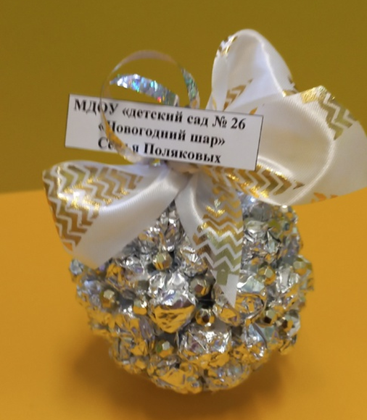
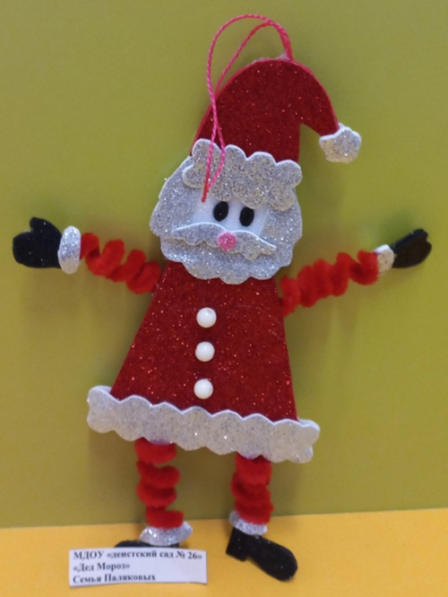
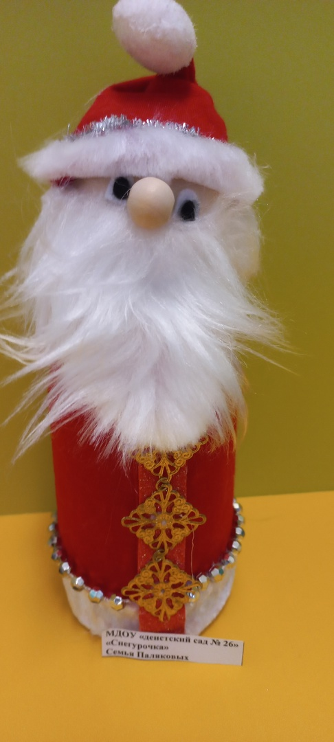
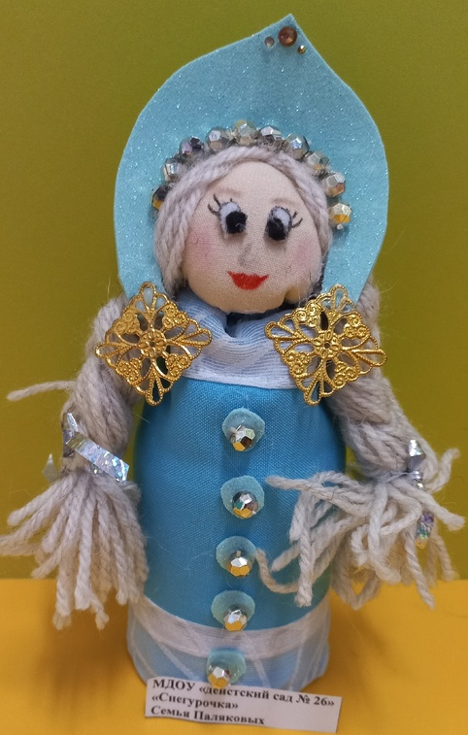
Вместе со Снегурочкой
Встанем в хоровод.
Ах, какой чудесный
Праздник Новый год!
Семья Поляковых

Slide 6
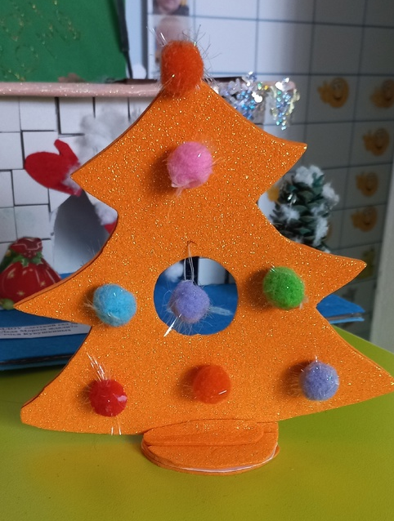
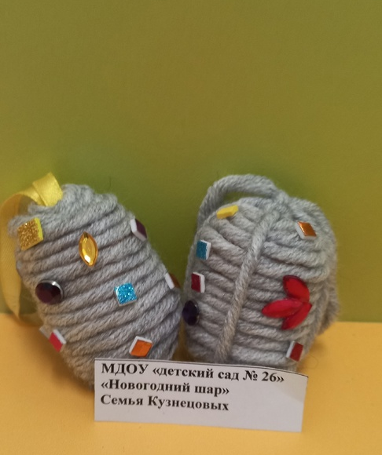
Елку наряжаем,
Вешаем игрушки,
Шарики, хлопушки…
Семья Кузнецовых

Slide 7
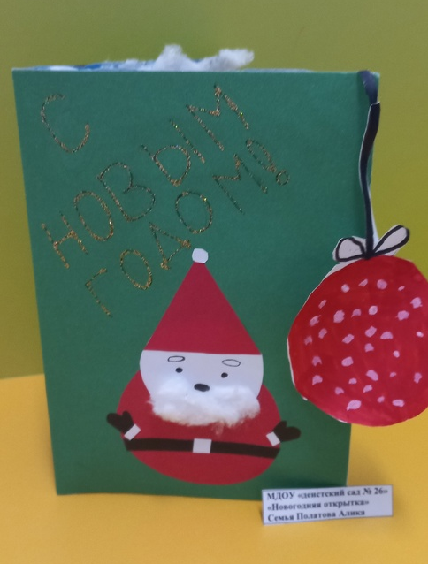
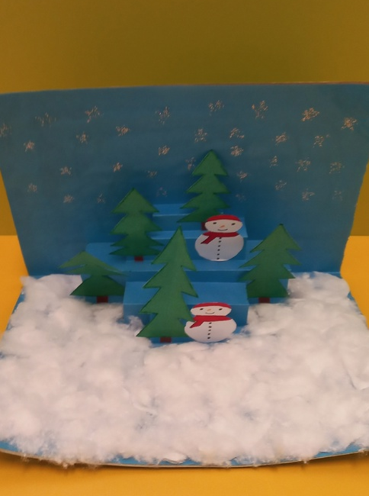
Новый год уже в пути,
Скоро к нам приедет.
Ярче, елочка, свети
Ты на радость детям!
Семья Полатова Алика

Slide 8
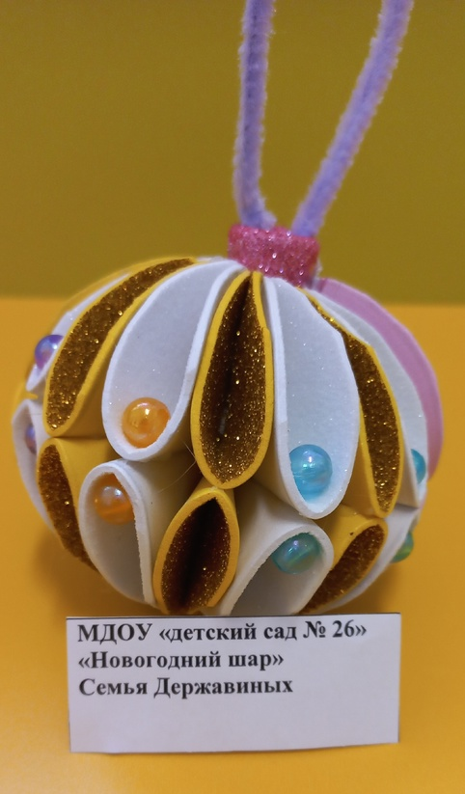
Конфеты, дождик и хлопушки,
Гирлянды, звёзды и верхушка.
Среди блестящей мишуры
Сверкают круглые ШАРЫ.
Семья Державиных

Slide 9
Шубка, шапка, рукавички.
На носу сидят синички.
Борода и красный нос-
Это Дедушка Мороз!
Семья Кукушкиных

Slide 10
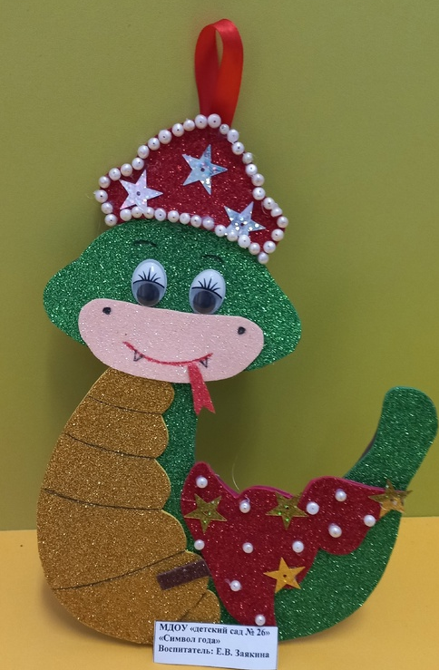
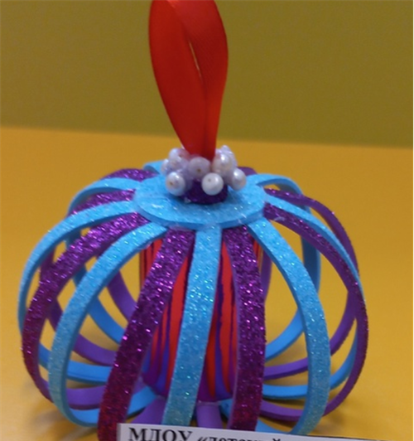
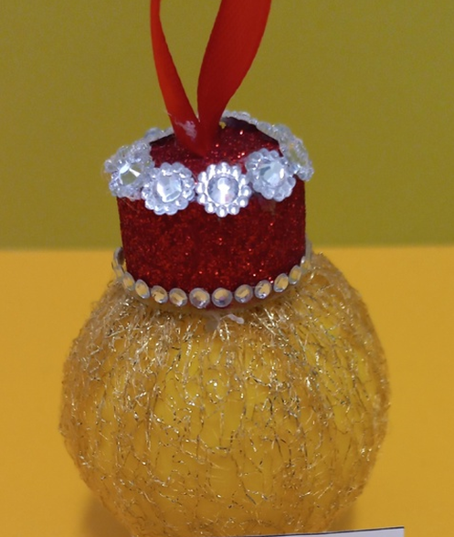
Пусть Змея, хозяйка года
Смех и радость принесёт,
Чтоб с настроем превосходным
Провести всем этот год!
Воспитатель Заякина Е.В.

Slide 11
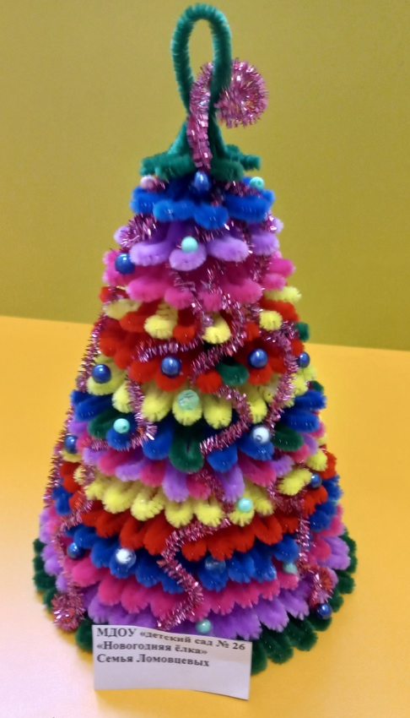
Елочка пушистая
В гости к нам пришла.
Бусы золотистые
В ветви заплела.
Семья Ломовцевых

Slide 12
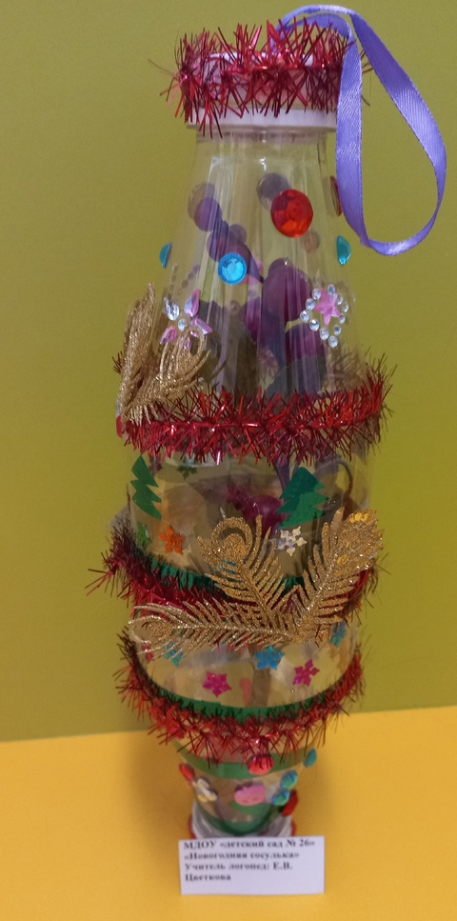
Учитель логопед Цветкова Е.В.

Slide 13
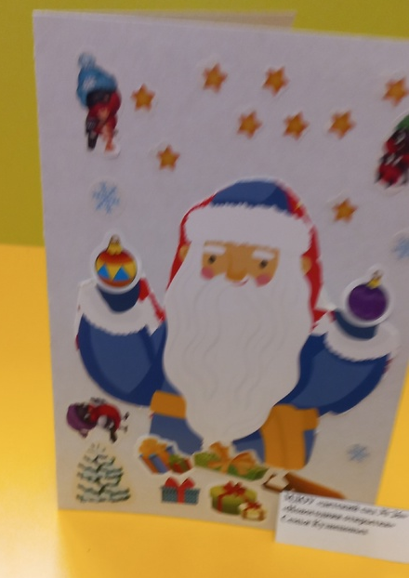
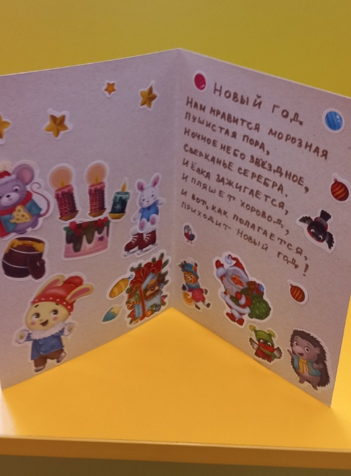
Семья Кузнецовых

Slide 14
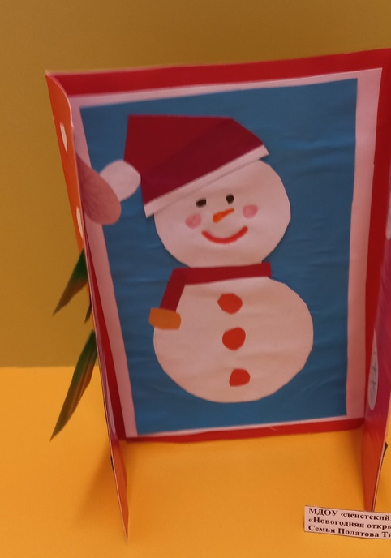
Снеговик готов! Ура!
Ёлку наряжать пора.
Ах, какие украшенья!
И сосульки и звезда.
Семья Палатова Тимура

Slide 15
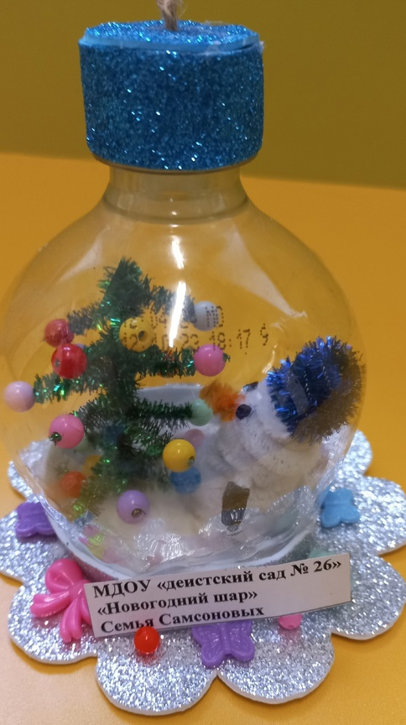
Падает снежинка, Тает на руке.
Белая пушистая –
Мой привет тебе!
Семья Самсоновых

Slide 16
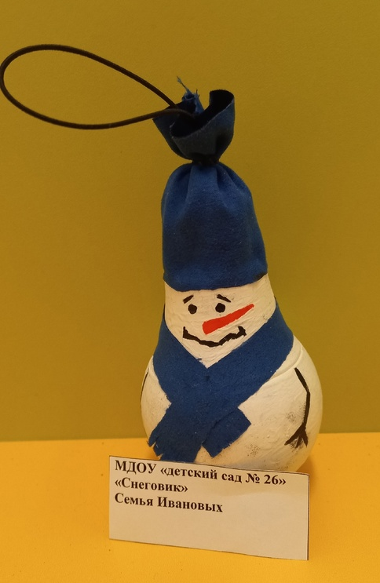
Он не мал и не велик,
Снежно белый снеговик.
У него морковкой нос,
Очень любит он мороз.
Семья Ивановых

Slide 17
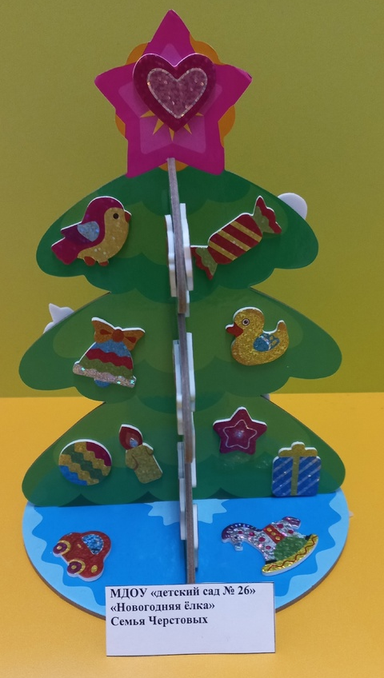
Ёлочка пушистая в гости к нам пришла.
Бусы золотистые в ветви заплела.
Яркими шарами радует народ.
Скажет вместе с нами:
«Здравствуй, Новый год!»
Семья Черствовых

Slide 18
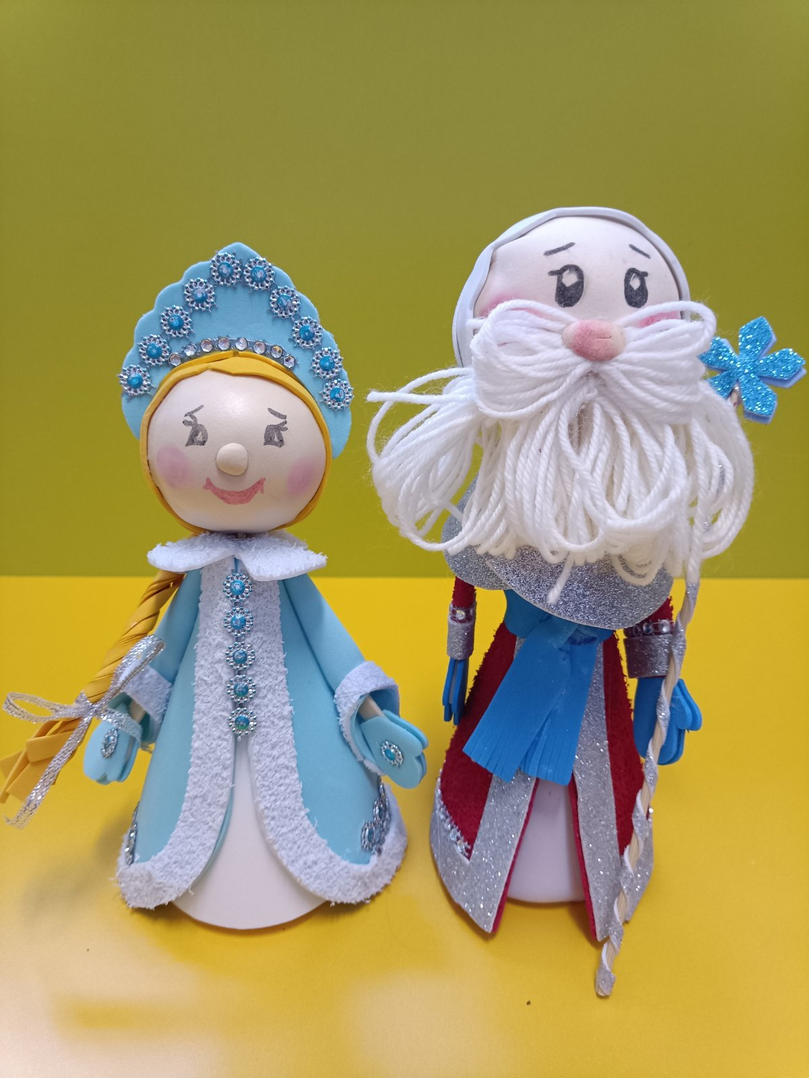
Дед Мороз! Дед Мороз!
Что ты нам в мешке принес?
Мы стишки расскажем,
Твой мешок развяжем.
Воспитатель Кулыгина А.М.

Slide 19
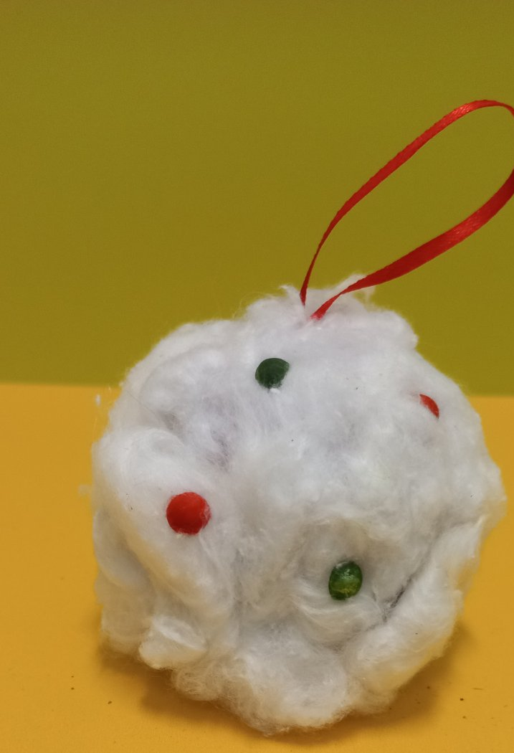
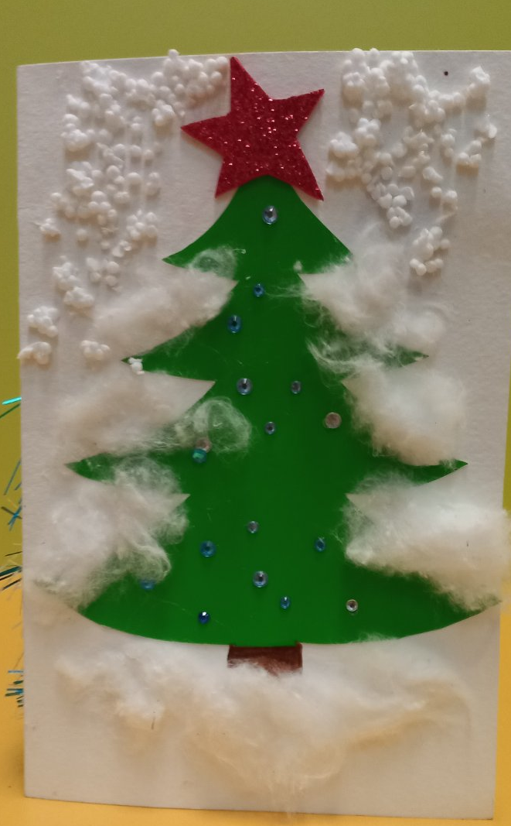
Игрушки новогодние На ёлочке блестят,
Всем мальчикам и девочкам
Понравиться хотят!
Семья Лебедевых

Slide 20
СПАСИБО ВСЕМ!
ЗА ПЛОДОТВОРНУЮ
И ТВОРЧЕСКУЮ РАБОТУ!

